Slide 2





Centrales Hidroeléctricas Reversibles Proyecto de Investigación y Desarrollo Workshop CIER, 15/12/22

Slide 3
Sumario
Introducción
Abordaje metodológico
Bottom-up
Top-down

Slide 4
Proyecto de I&D sobre centrales hidroeléctricas reversibles (CHR)
I&D cooperado entre EDF Norte Fluminense, CTG Brasil, Light y ELERA, ejecutado por PSR e PUC/Rio.
Objetivos:
Desarrollar una herramienta computacional para mapear sitios adecuados para CHR;
Analizar la competitividad de las CHR en el Sistema Interconectado Nacional (SIN);
Evaluación de la regulación.
Motivación: evaluar el papel de la CHR en la evolución del SIN, considerando una mayor participación de renovables y una menor participación relativa de centrales hidroeléctricas convencionales previstas para las próximas décadas.
La metodología tiene dos enfoques interconectados:
Top-down, que utiliza un modelo de planificación de expansión del sector para evaluar la participación de la CHR ¿Son económicas? ¿Cuándo se eligen? ¿Dónde? ¿Con qué características?
Bottom-up, que selecciona ubicaciones prometedoras a partir de un Modelo de Elevación Digital y algoritmos de geoprocesamiento especializados, generando diseños de ingeniería y estimando costos de construcción.

Slide 5
Producción científica
Artículo científico para el XIII CBPE en 08/2022:
Modelo para seleção de locais para a implantação de usinas hidrelétricas reversíveis: uma abordagem que combina algoritmo de geoprocessamento com engenharia
Informes Técnicos para el XXVI SNPTEE en 05/2022:
Identificação de locais para a construção de projetos de usinas hidrelétricas reversíveis
Desafios regulatórios para inserção das usinas hidrelétricas reversíveis no Brasil (menção honrosa)
A perspectiva socioambiental na seleção de sistemas de armazenamento de energia para o sistema elétrico de potência: uma abordagem multicritério
Artículo científico publicado pela WRR en 12/2021:
An integer programming model for the selection of pumped-hydro storage projects
(https://agupubs.onlinelibrary.wiley.com/doi/abs/10.1029/2020WR028625 o https://arxiv.org/abs/2007.16036)
Tesis de maestría en PUC-Rio aprobadas en 09/2021 y en 10/2022:
Modelo para seleção de locais para a implantação de usinas hidrelétricas reversíveis: uma abordagem baseada em sistema de informação geográfica (http://www.urb.puc-rio.br/upload/dissertations/Luiz%20Rodolpho_CompletoKTTSQMNSlRCxrGIgqga2.pdf)
Proposição de políticas públicas para inserção de usinas hidrelétricas reversíveis no Brasil: uma abordagem multicriterio (https://www.maxwell.vrac.puc-rio.br/61298/61298.PDF)

Slide 6
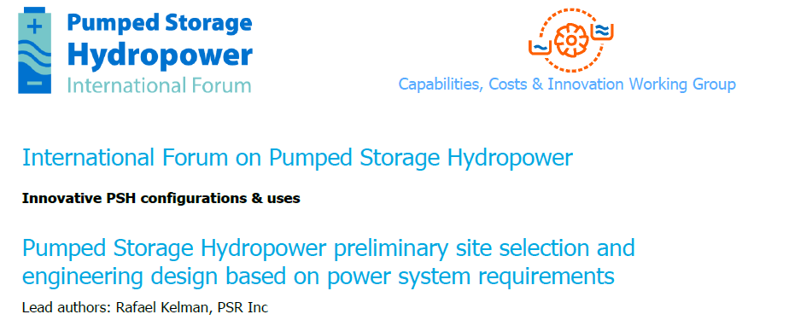
Fórum de centrales reversibles del IHA
Para el grupo de política y mercado, PSR y PUC contribuyeron con el texto del documento brasileño.
En el grupo de innovación, PSR preparó un documento sobre la metodología de este proyecto y presentó un resumen en la reunión general.

Slide 7
Sumario
Introducción
Abordaje metodológico
Bottom-up
Top-down

Slide 8
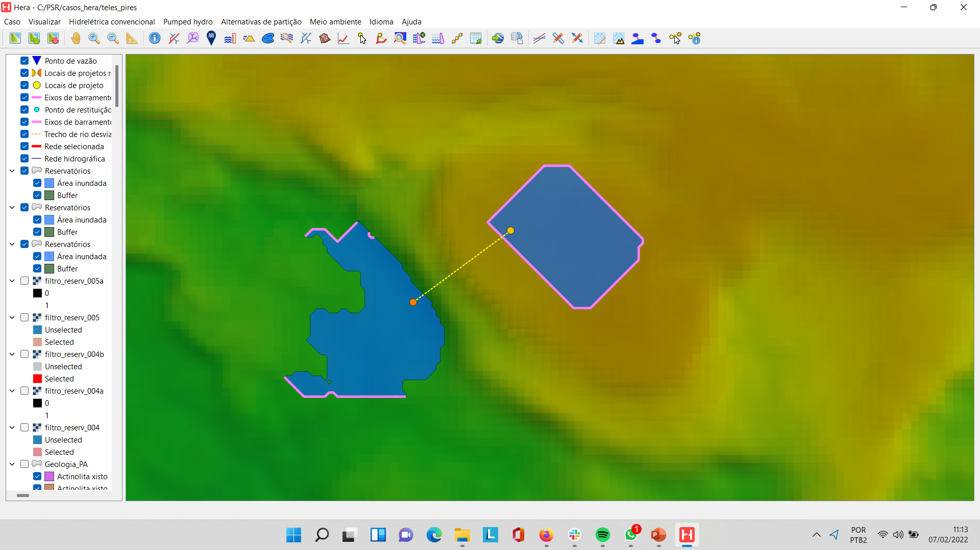
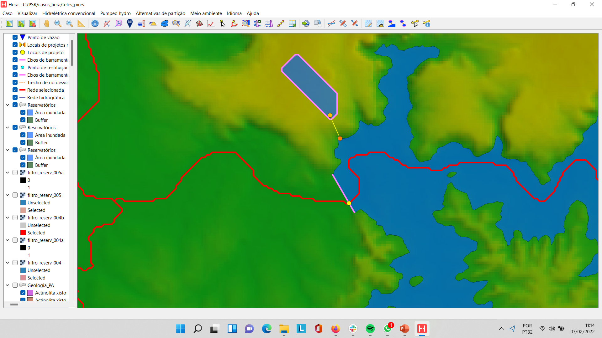
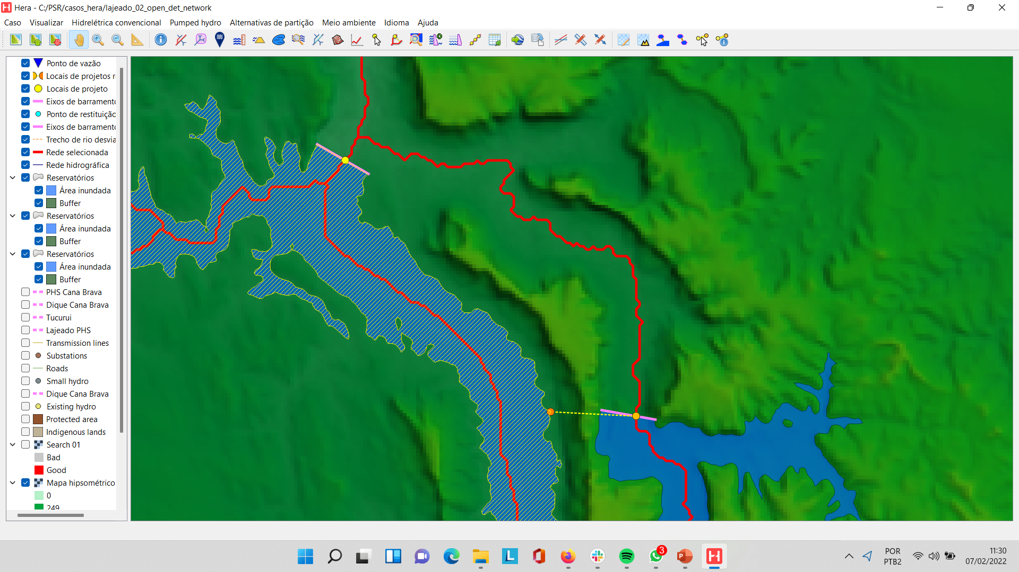
Alternativas topológicas de centrales Reversibles en HERA
Ciclo Cerrado
Ciclo Semiabierto
Ciclo Abierto
Embalse Superior
Embalse Superior
Embalse Existente
Embalse Existente
Embalse Inferior
Embalse Superior
Circuito de Generación

Slide 9
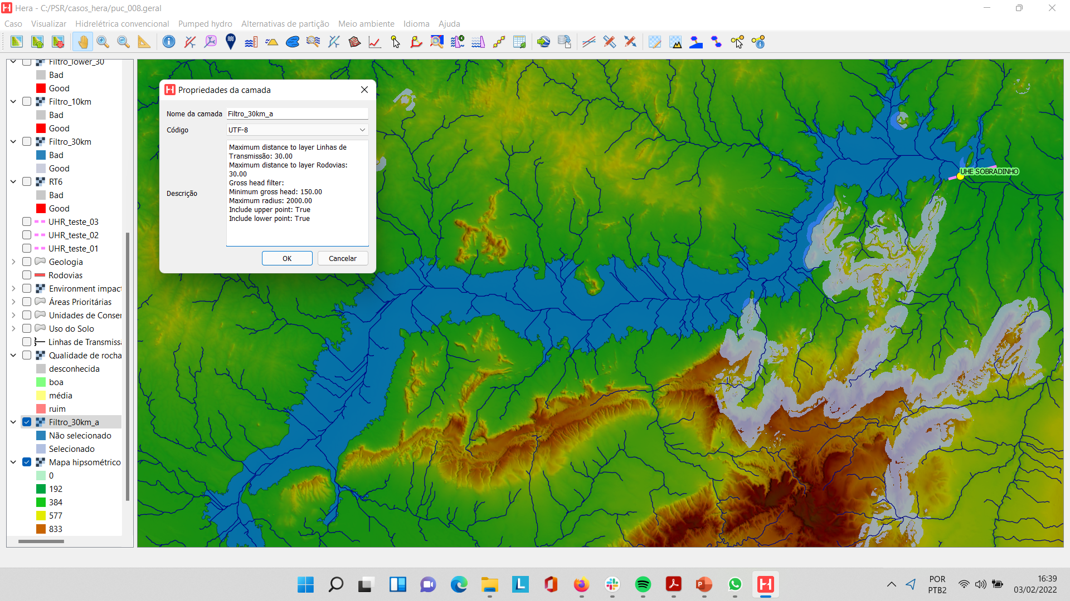
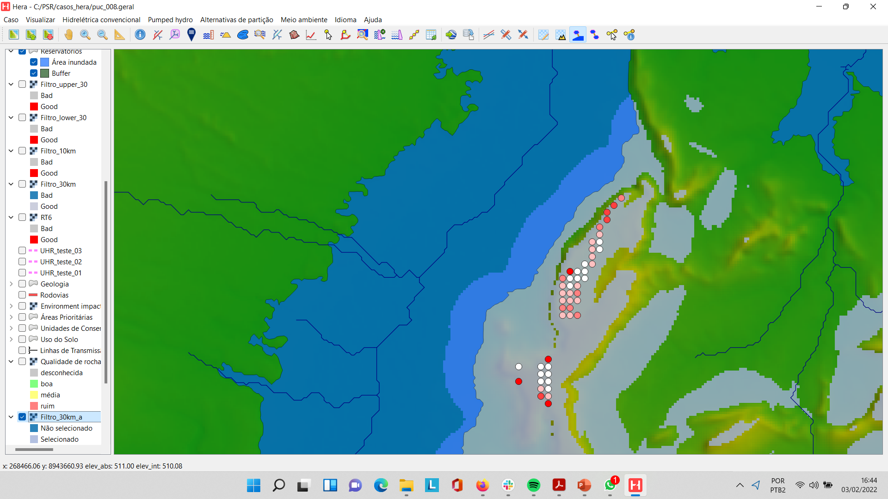
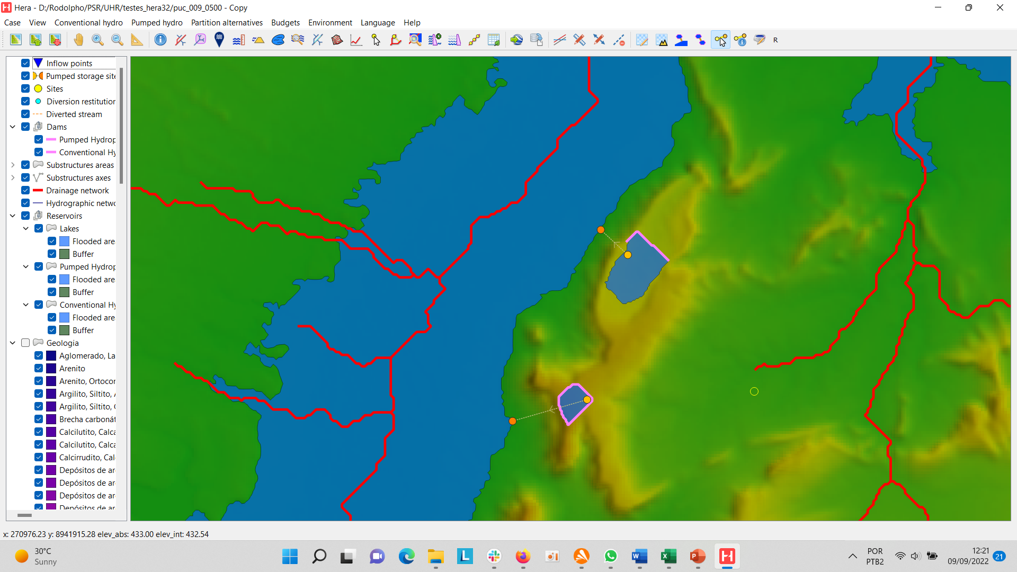
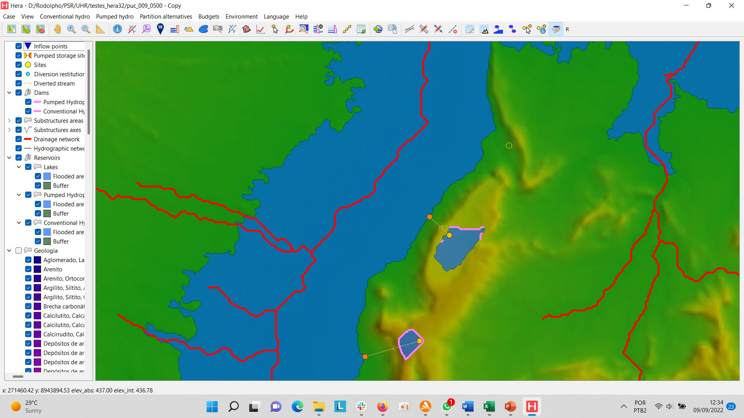
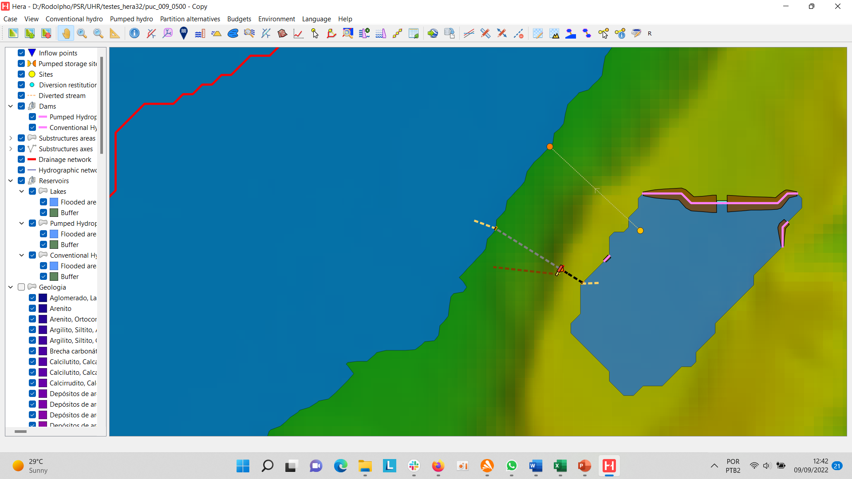
Flujograma del módulo de centrales reversibles en HERA
Aplicación de Filtros
Búsqueda Intensiva (Screening)
Optimización del Embalse
Sitios Alternativos
Mejores Proyectos
Proyecto de Ingeniería
Estudio de caso:
Ciclo semiabierto el la CH Sobradinho
Presupuesto Simplificado
Presupuesto Final

Slide 10
Aplicación de filtros fisiográficos

Slide 11
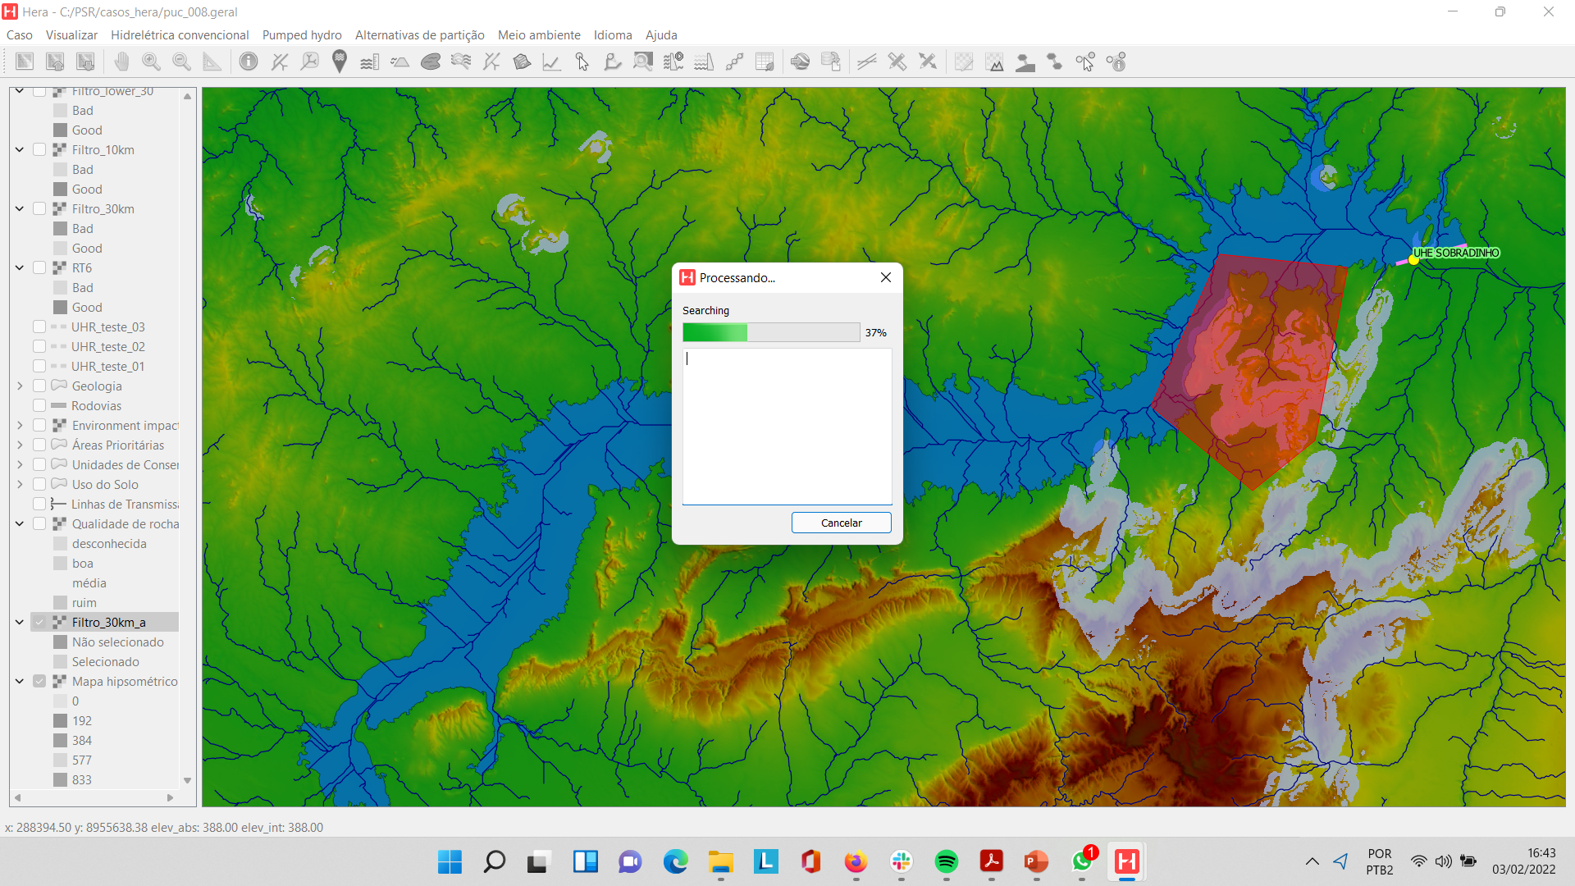
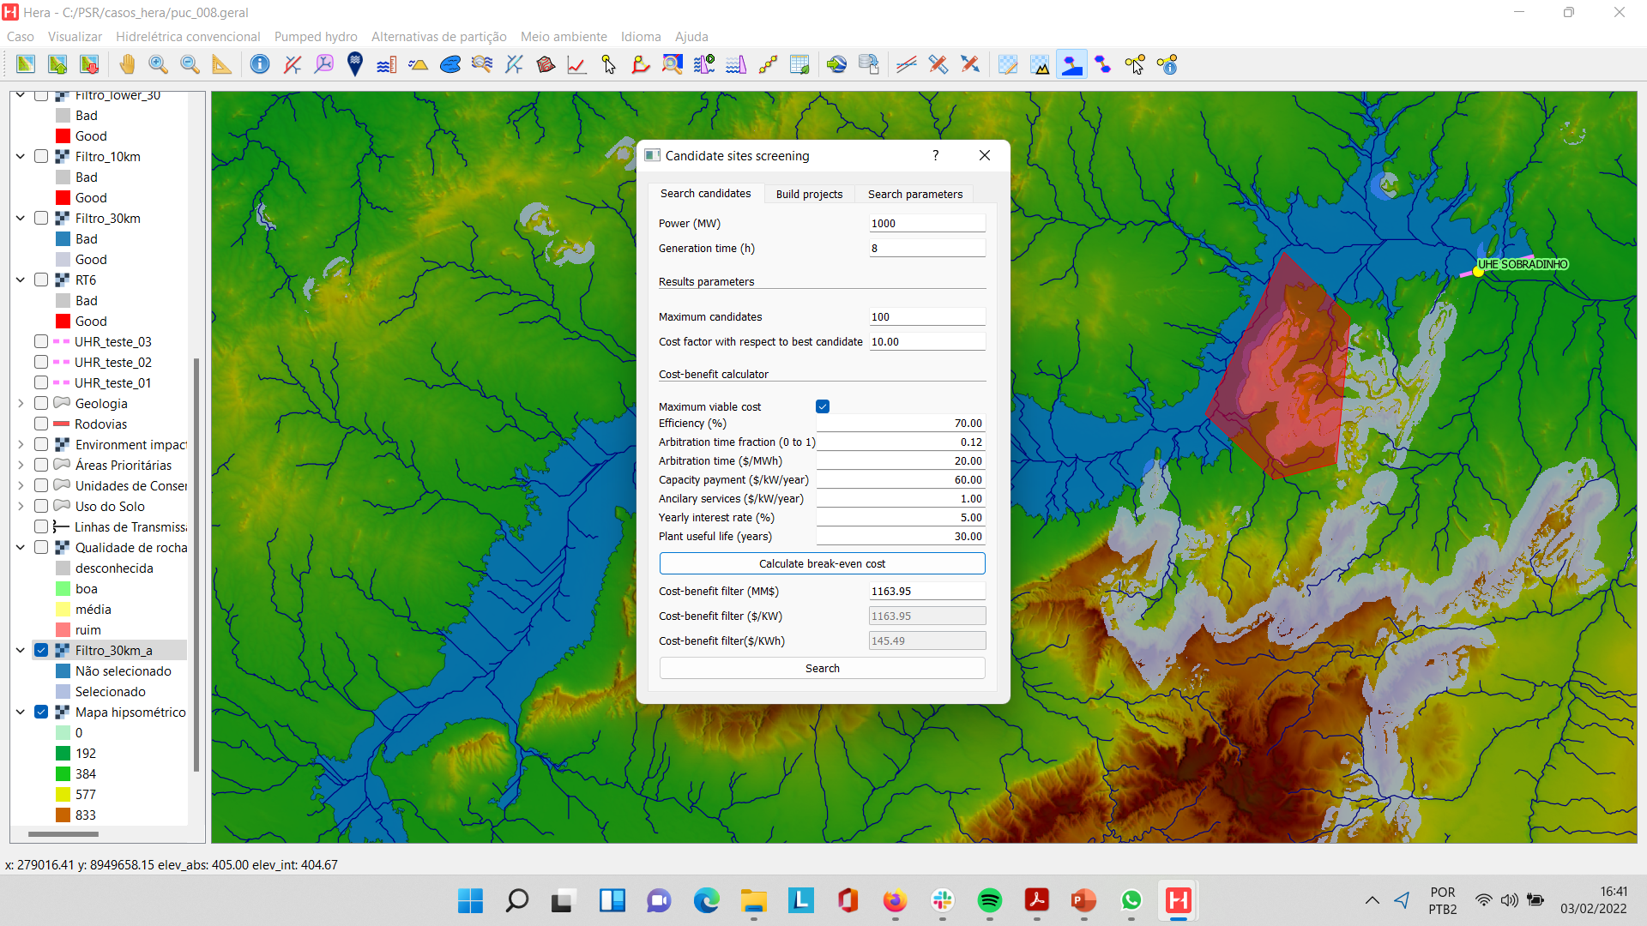
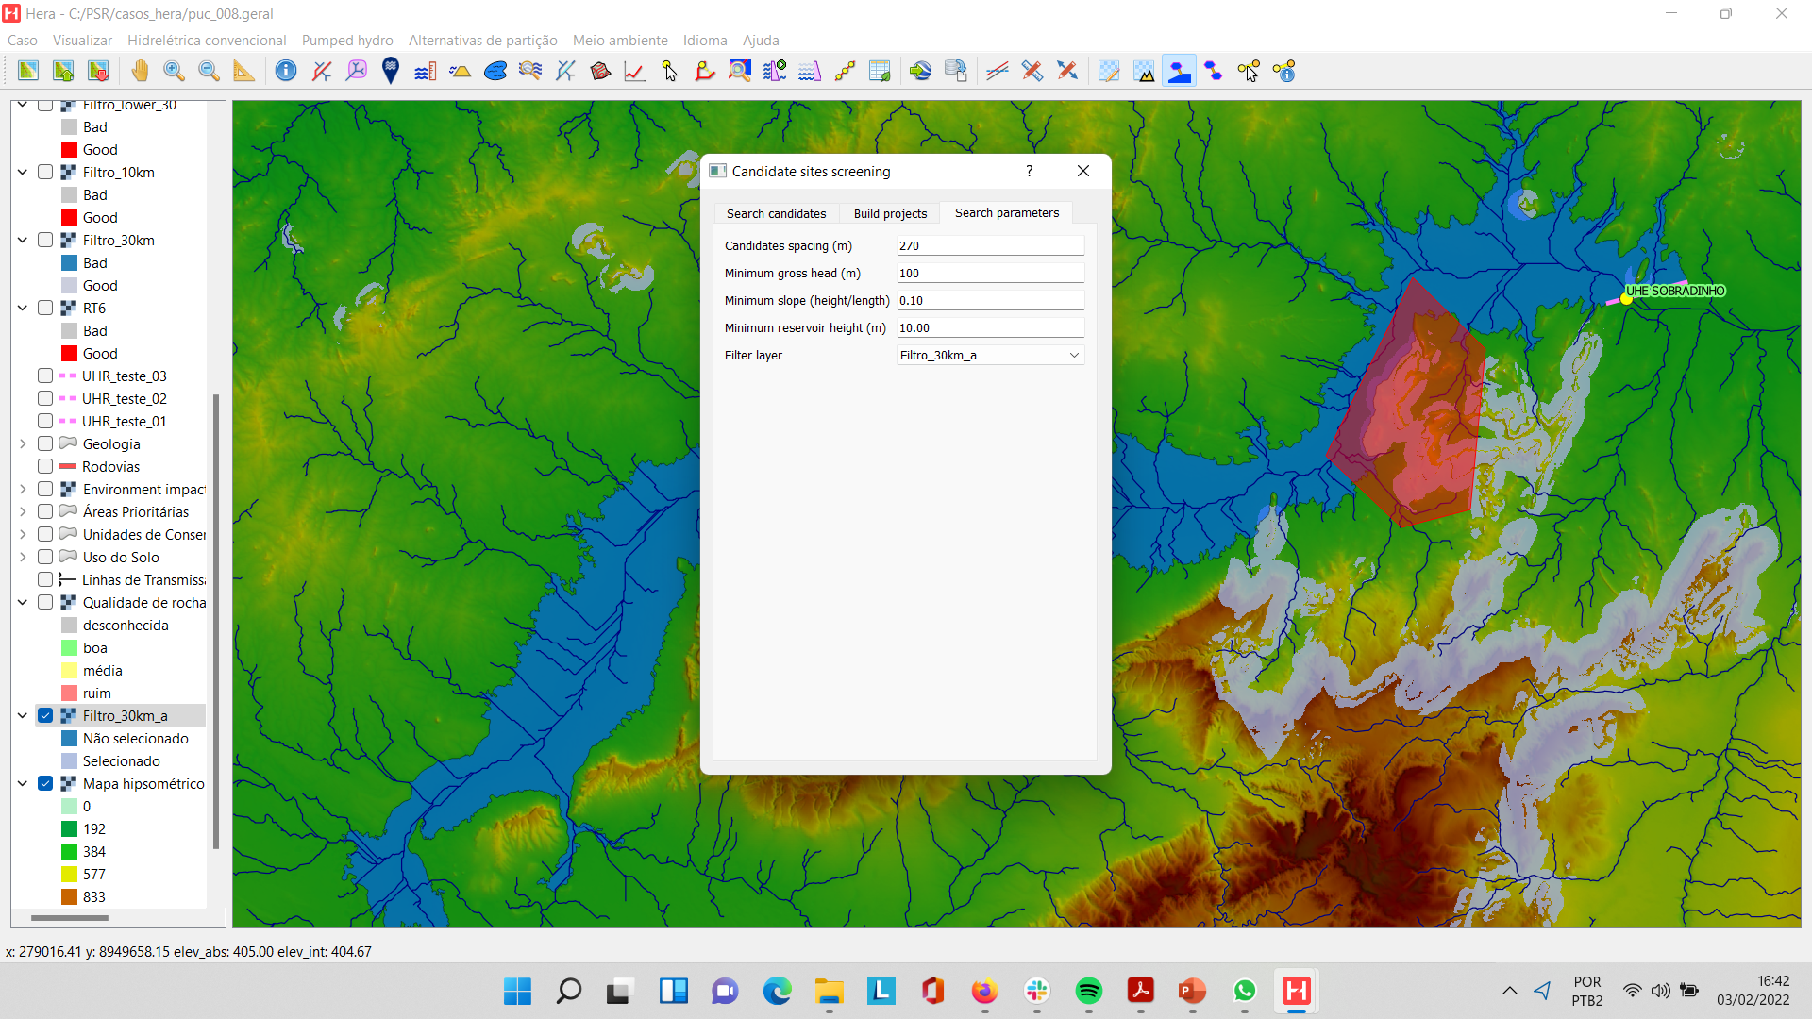
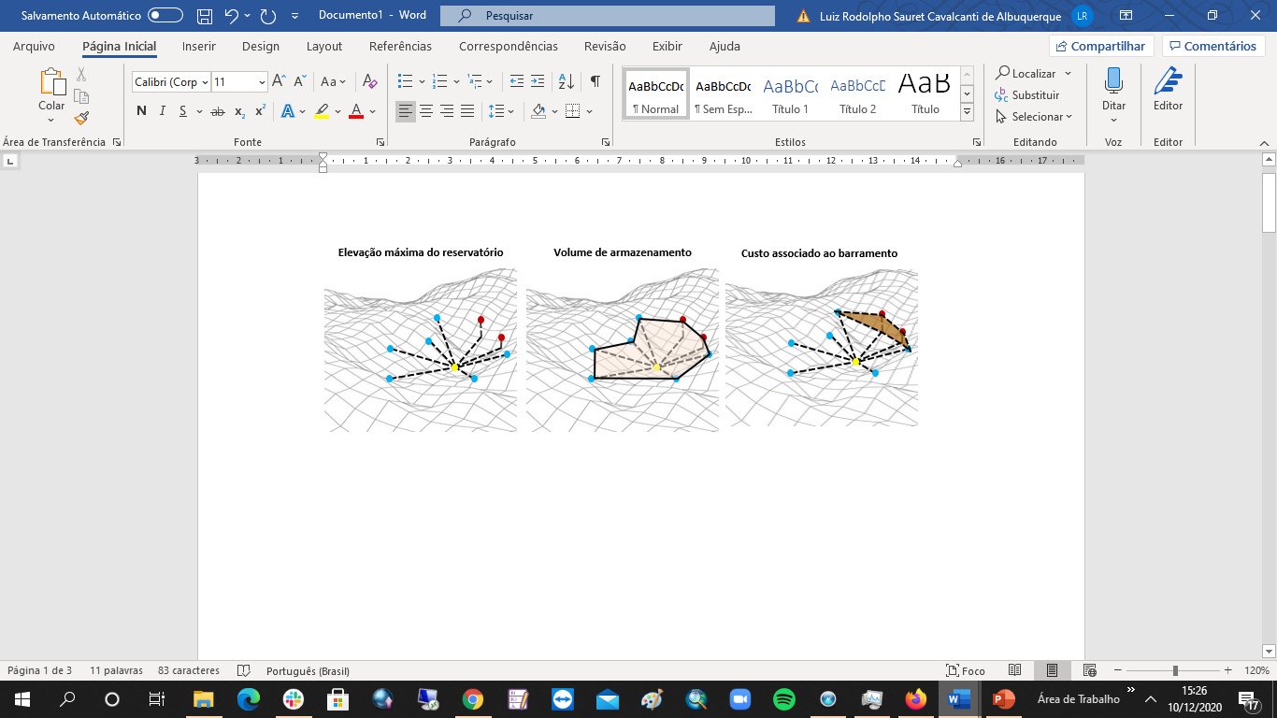
Búsqueda intensiva (screening) – sitios alternativos

Slide 12
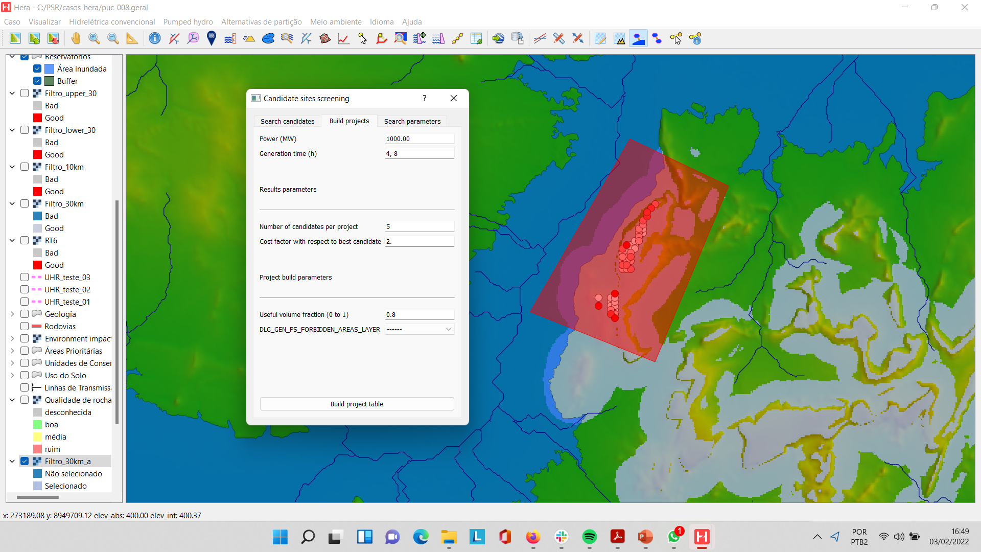
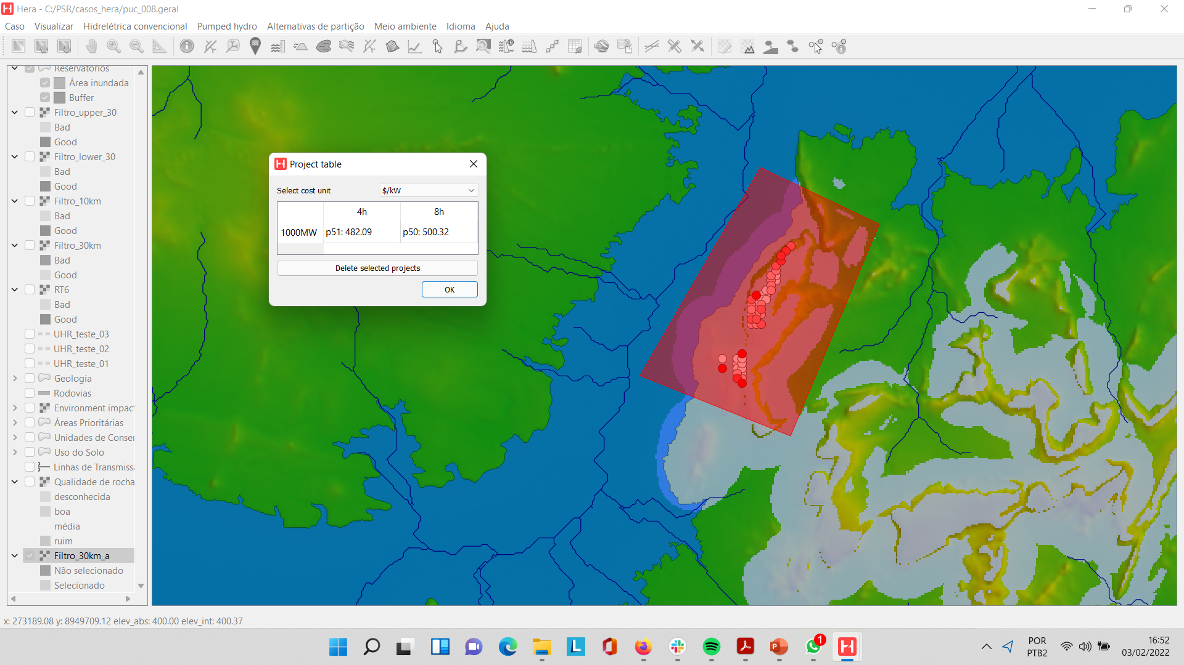
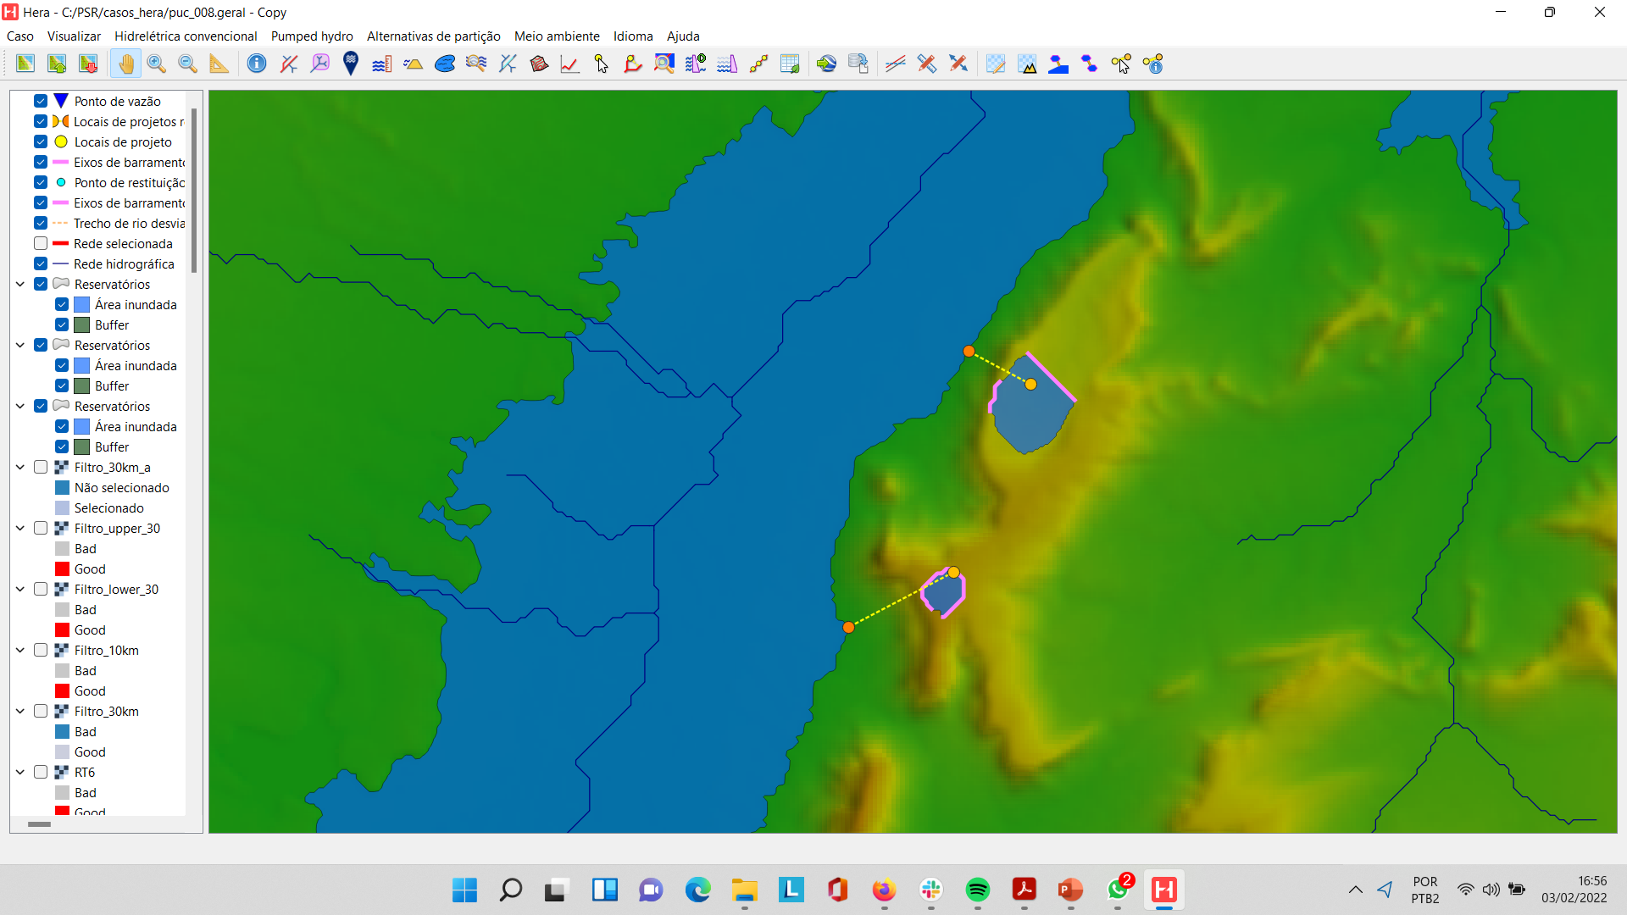
Búsqueda intensiva (screening) – mejores proyectos

Slide 13
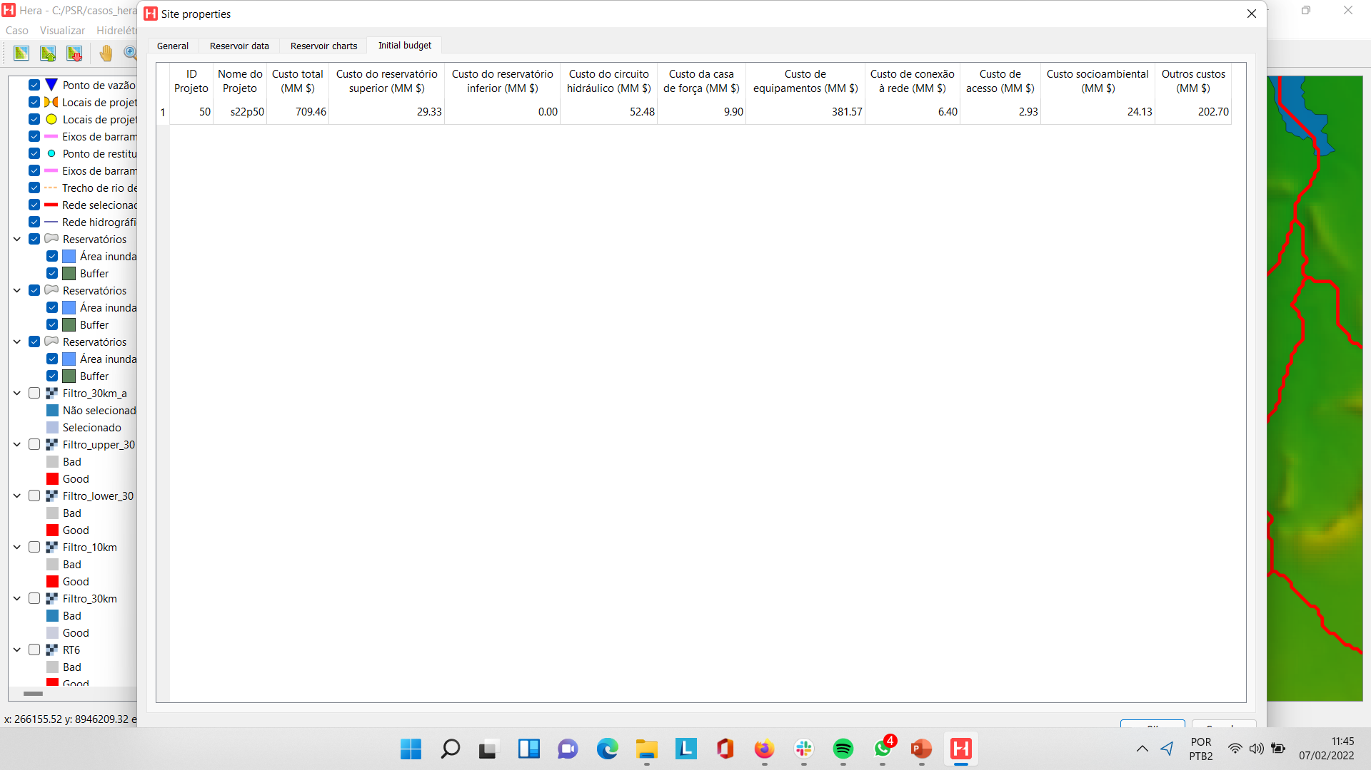
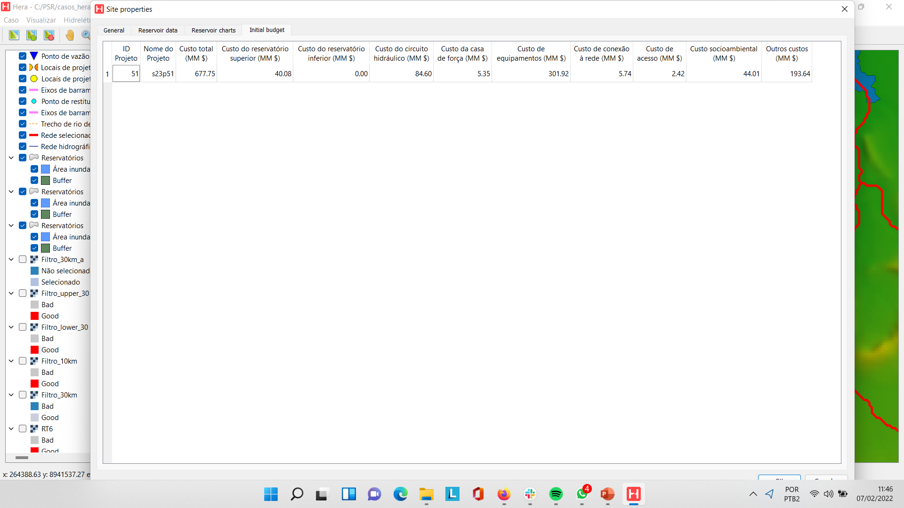
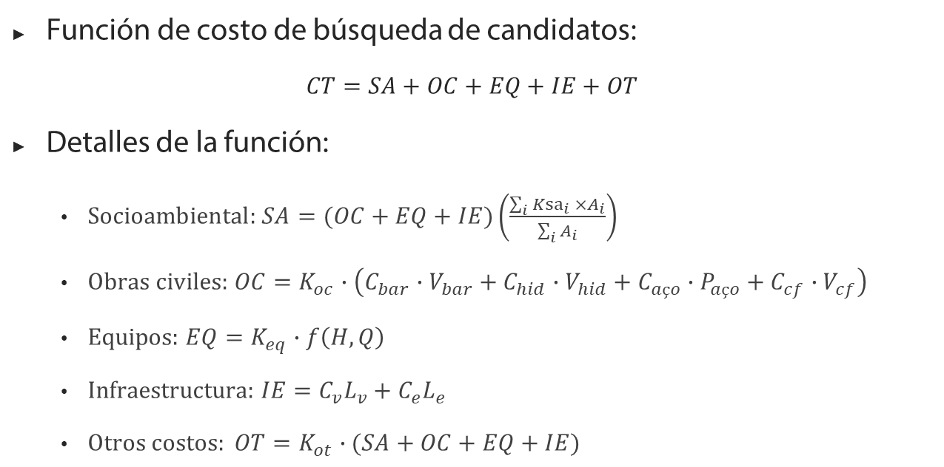
Búsqueda Intensiva (Screening) – presupuesto simplificado
Función de costo de búsqueda de candidatos:
$$CT=SA+OC+EQ+IE+OT$$
Detalles de la función:
$Socioambiental:$ $SA=(OC+EQ+IE)\left(\frac{\sum_{i}{{Ksa}_{i} ×A_{i}}}{\sum_{i}{A_{i}}}\right)$
Obras civiles: $OC=K_{oc}∙\left(C_{bar}∙V_{bar}+C_{hid}∙V_{hid}+C_{aço}∙P_{aço}+C_{cf}∙V_{cf}\right)$
Equipos: $EQ=K_{eq}∙f\left(H,Q\right)$
Infraestructura: $IE=C_{v}L_{v}+C_{e}L_{e}$
$Otros costos: OT=K_{ot}∙(SA+OC+EQ+IE)$

Slide 14
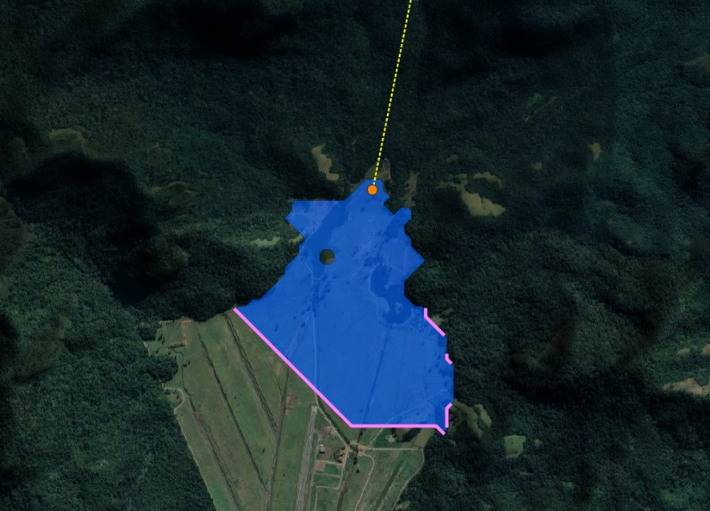
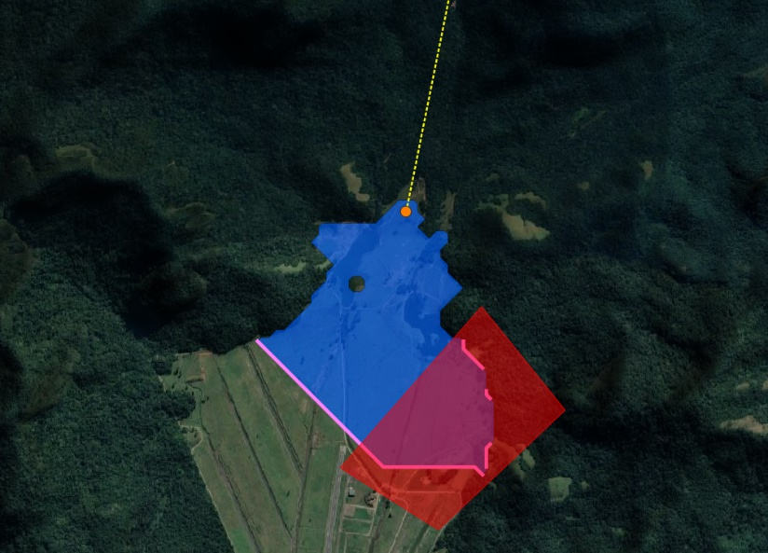
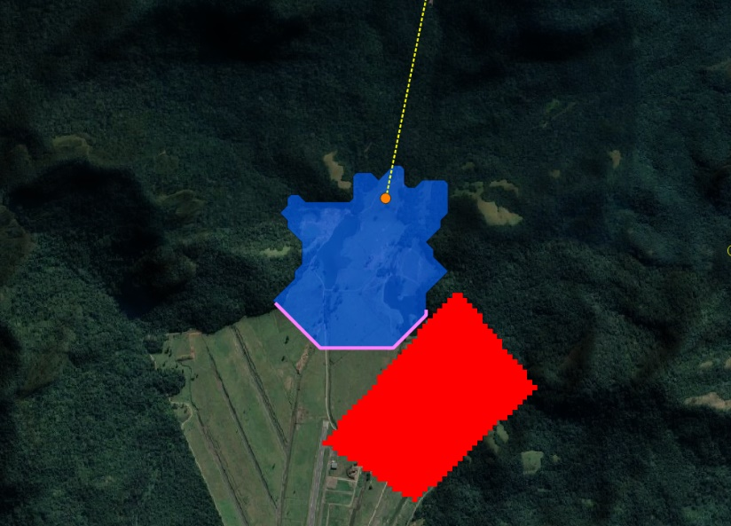
Filtros para restricciones espaciales para los embalses
Herramienta para definición de las restricciones al contorno de los embalses
Creación de polígonos cuyas áreas no se pueden alagar
Útil para comparar soluciones alternativas y evitar áreas habitadas o de conservación
USD 700 mi
USD 720 mi
Embalse sin restricciones
Definición de polígonos de restricción
Embalse con restricciones

Slide 15
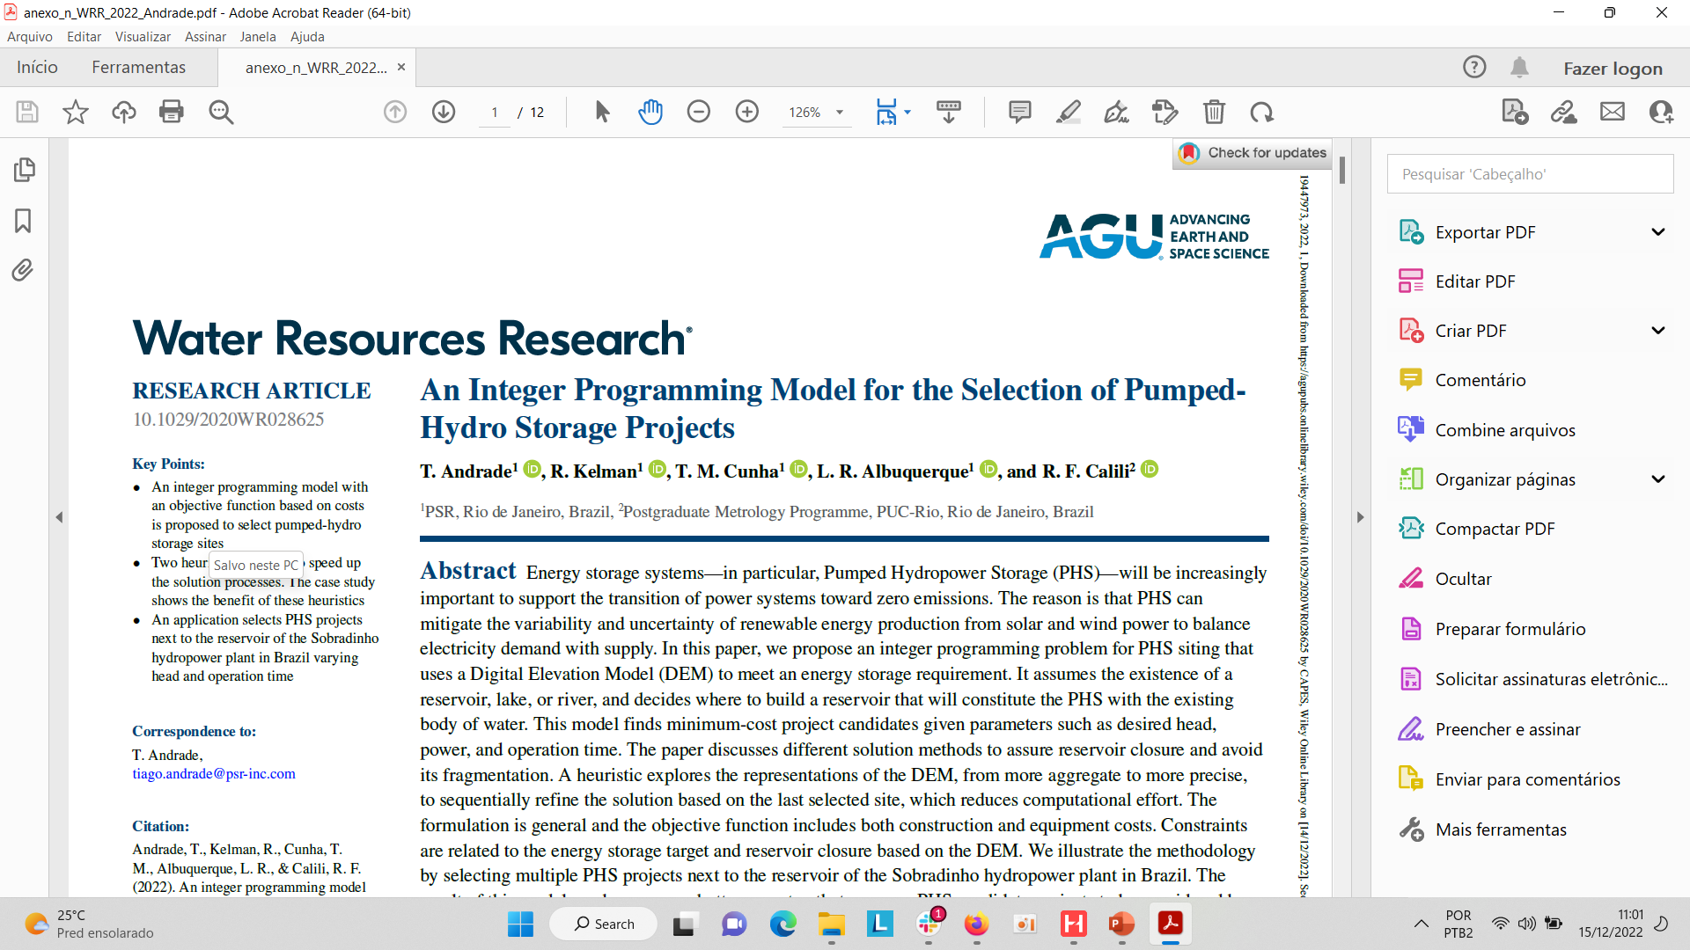
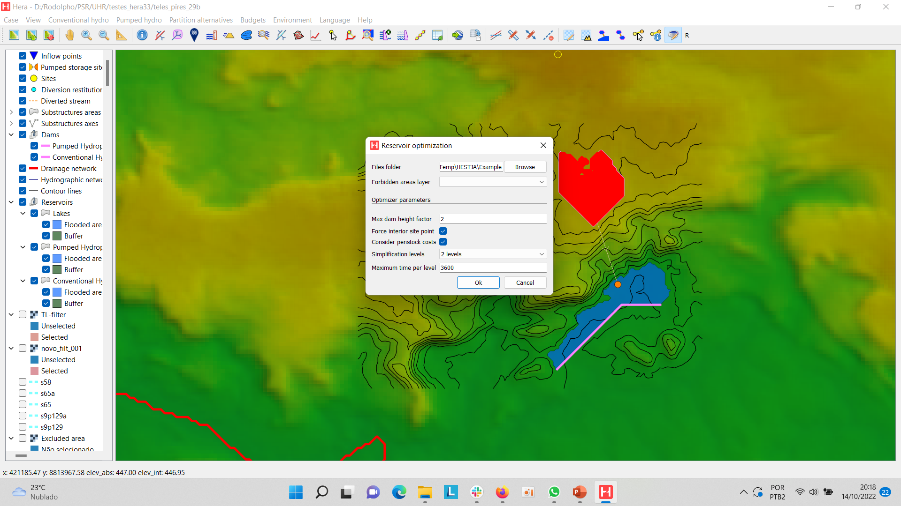
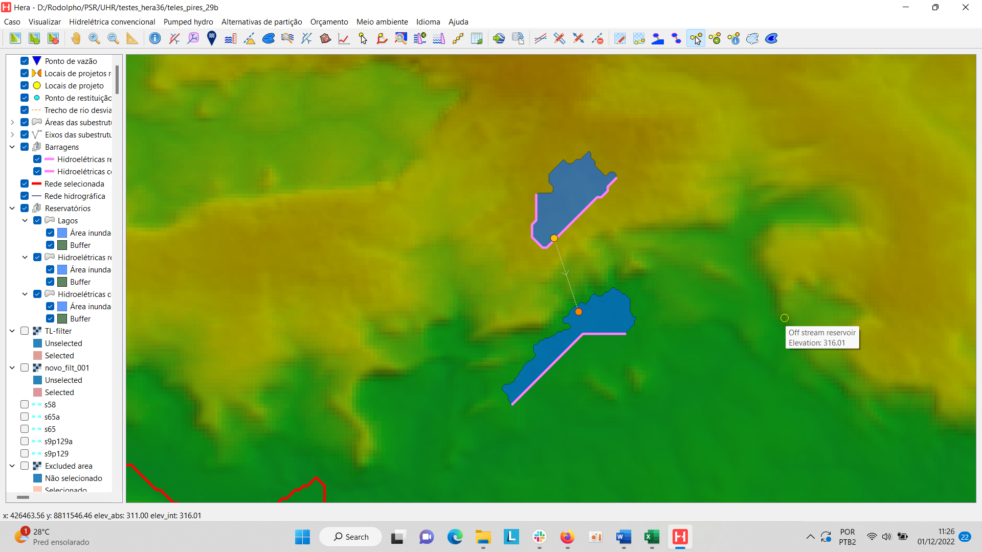
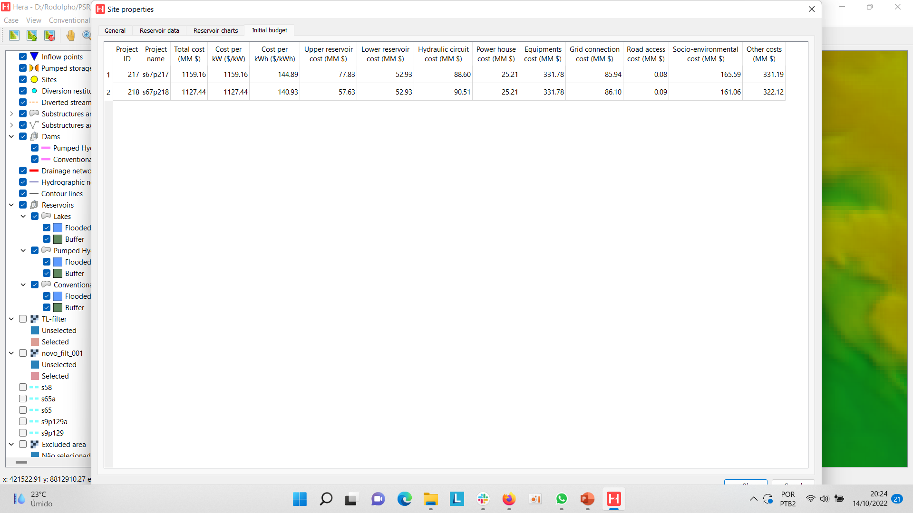
Optimización de embalses

Slide 16
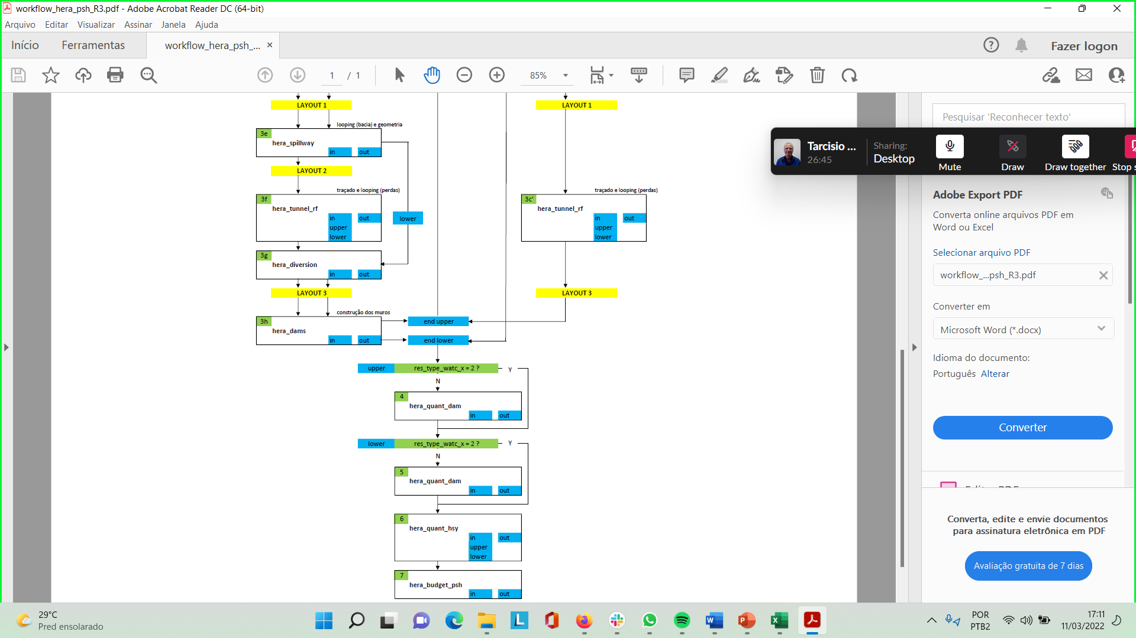
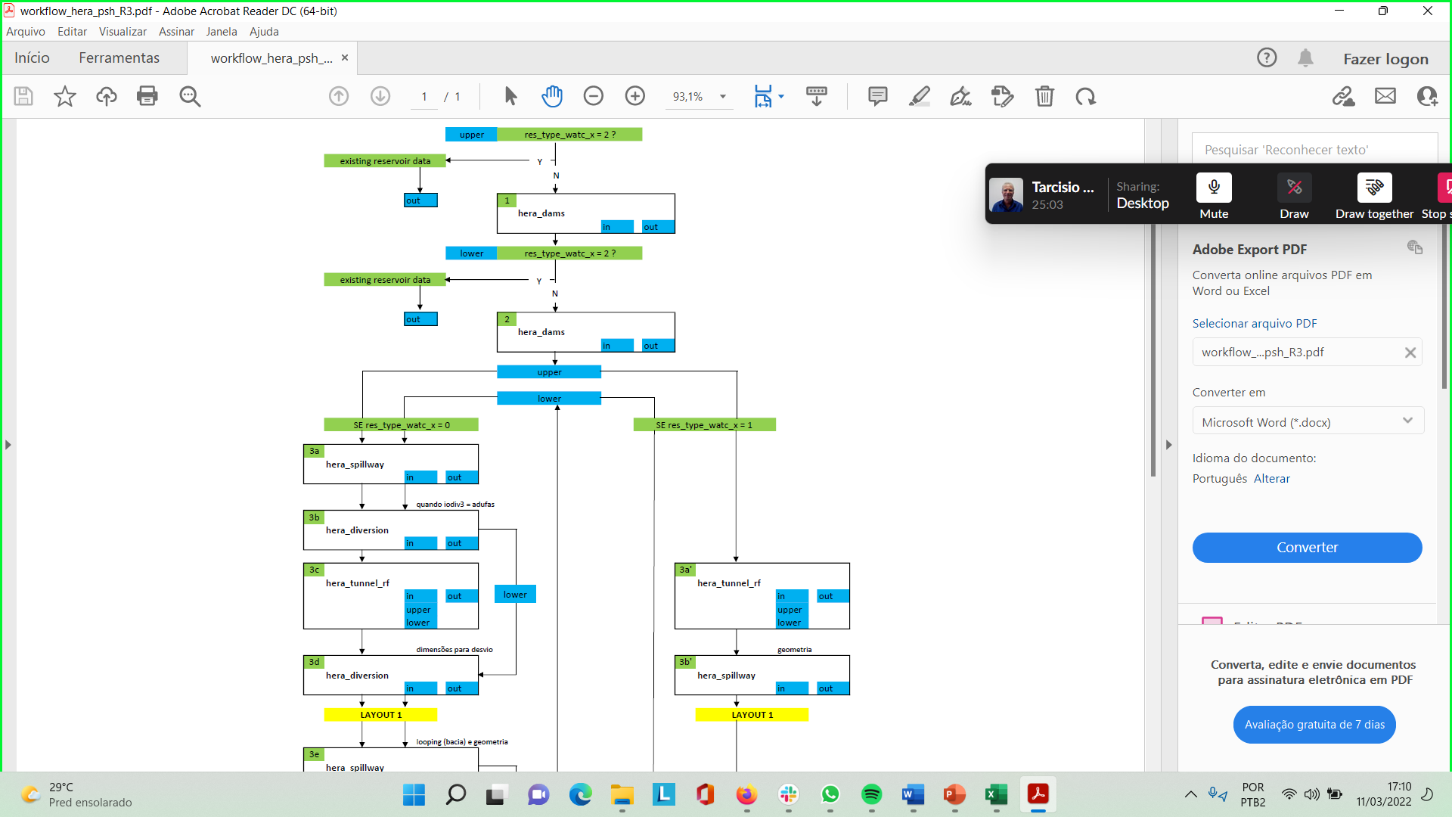
Workflow del módulo de ingeniería

Slide 17
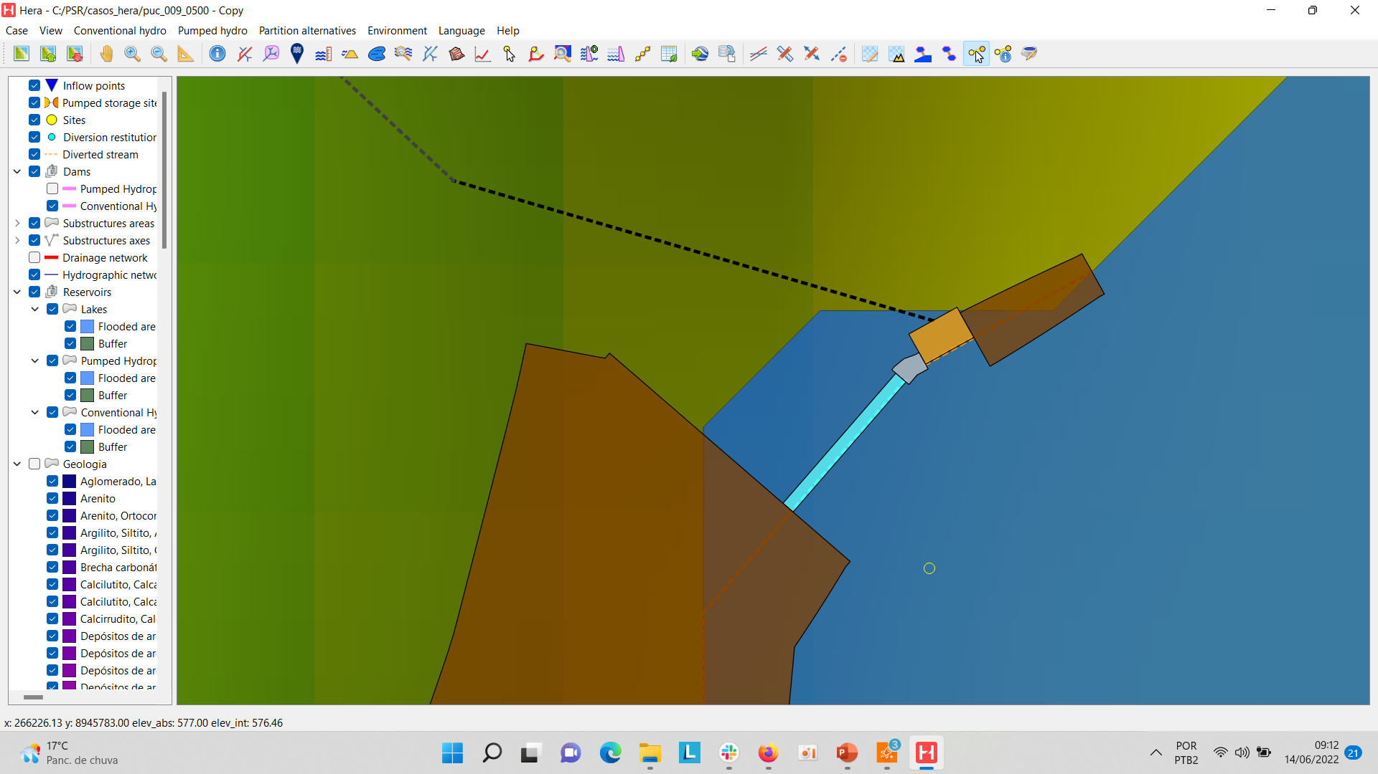
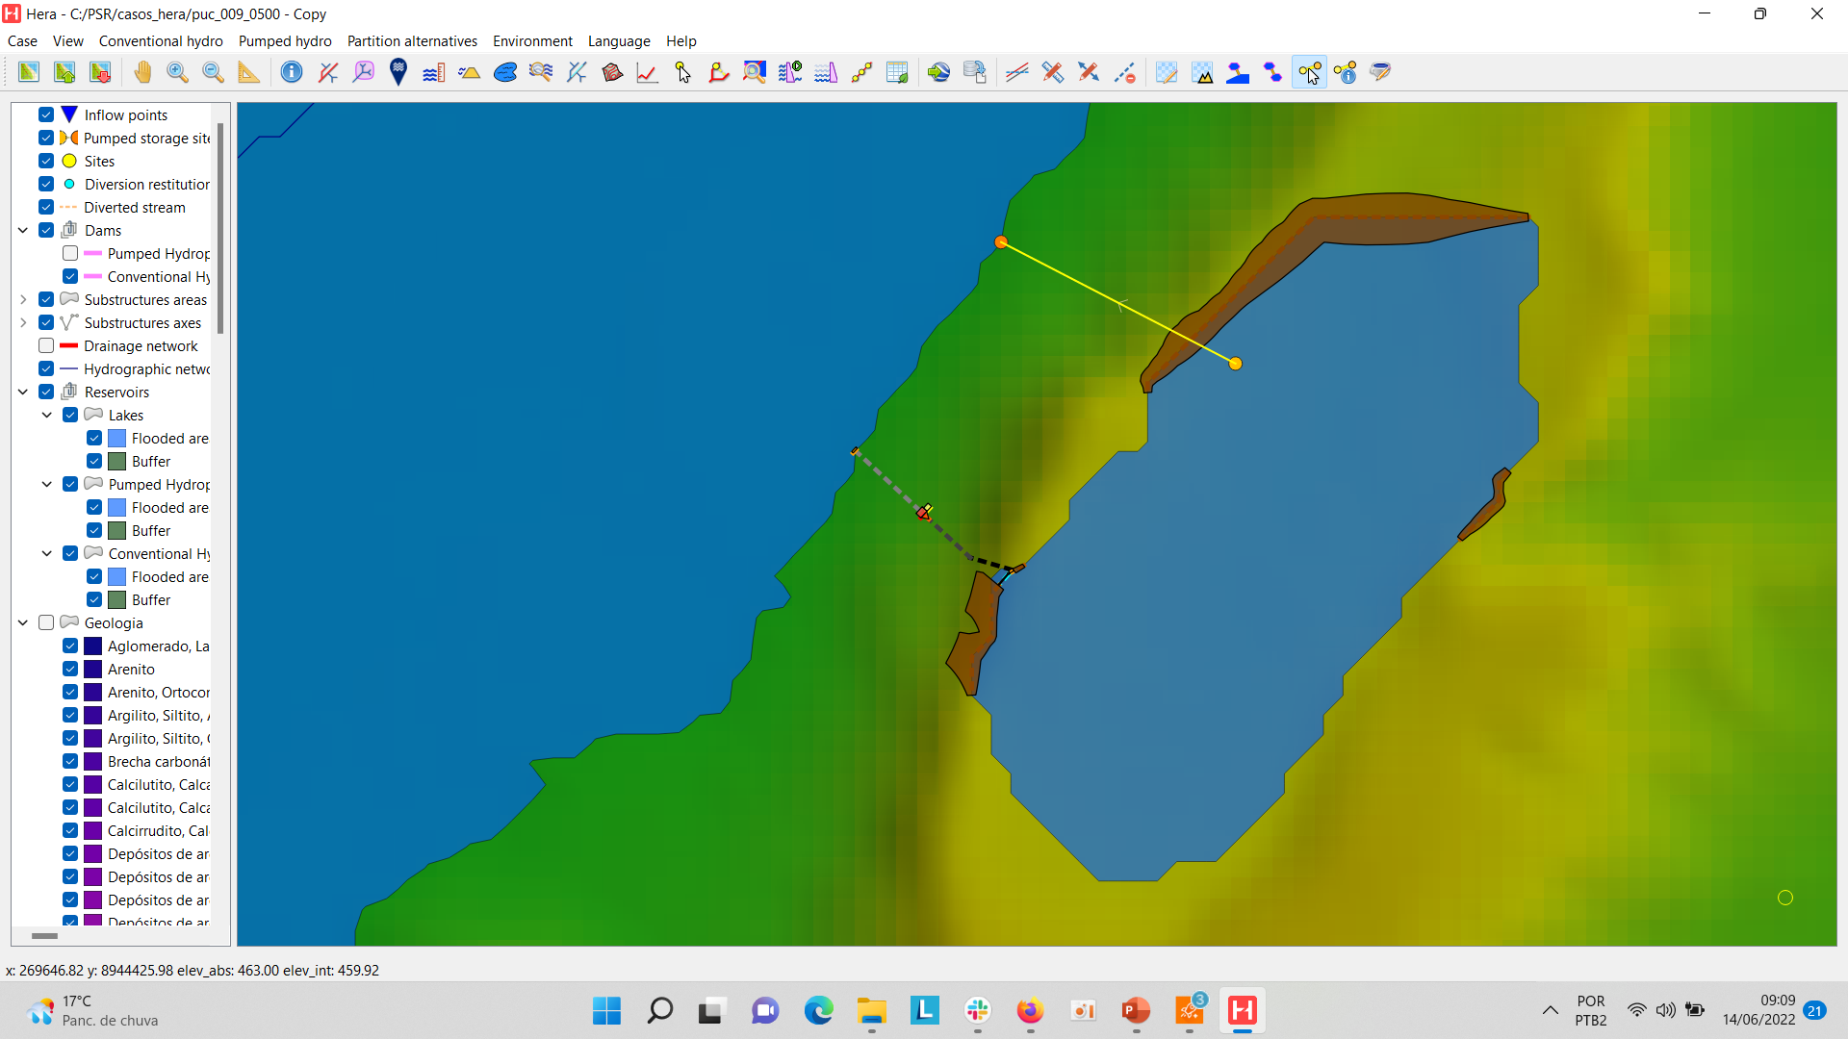
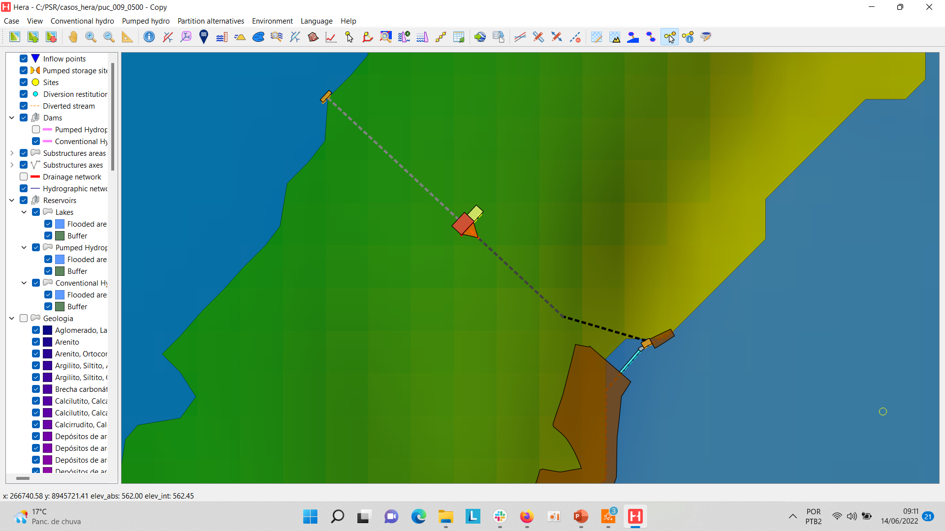
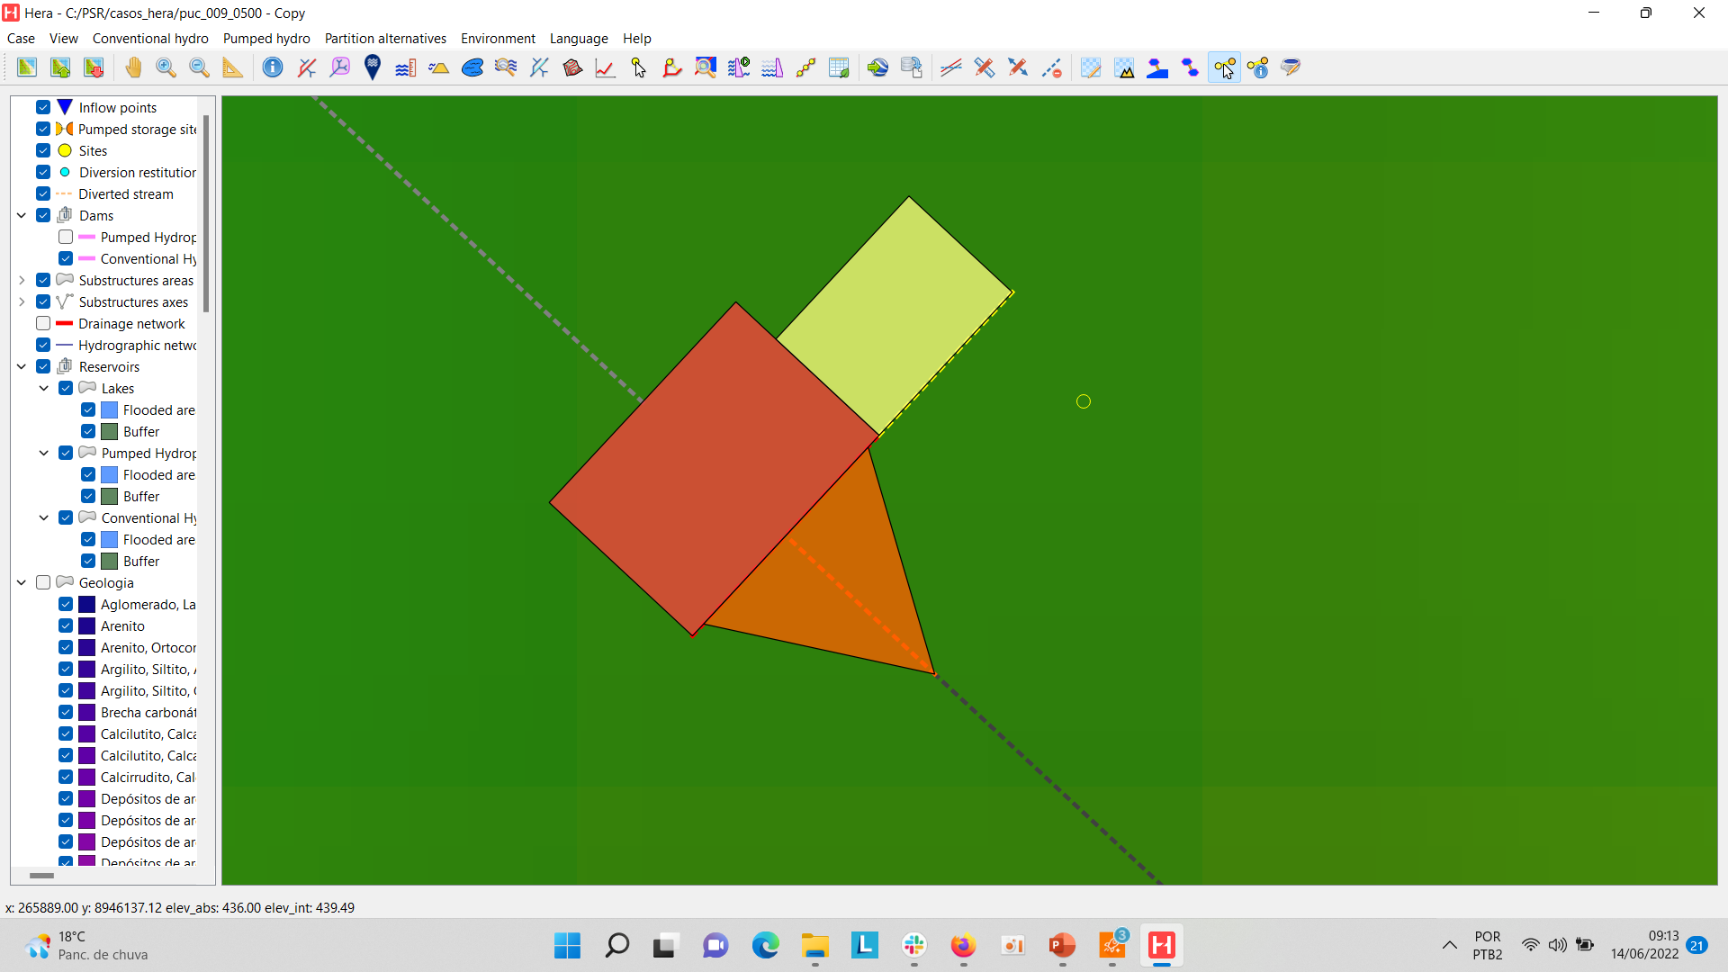
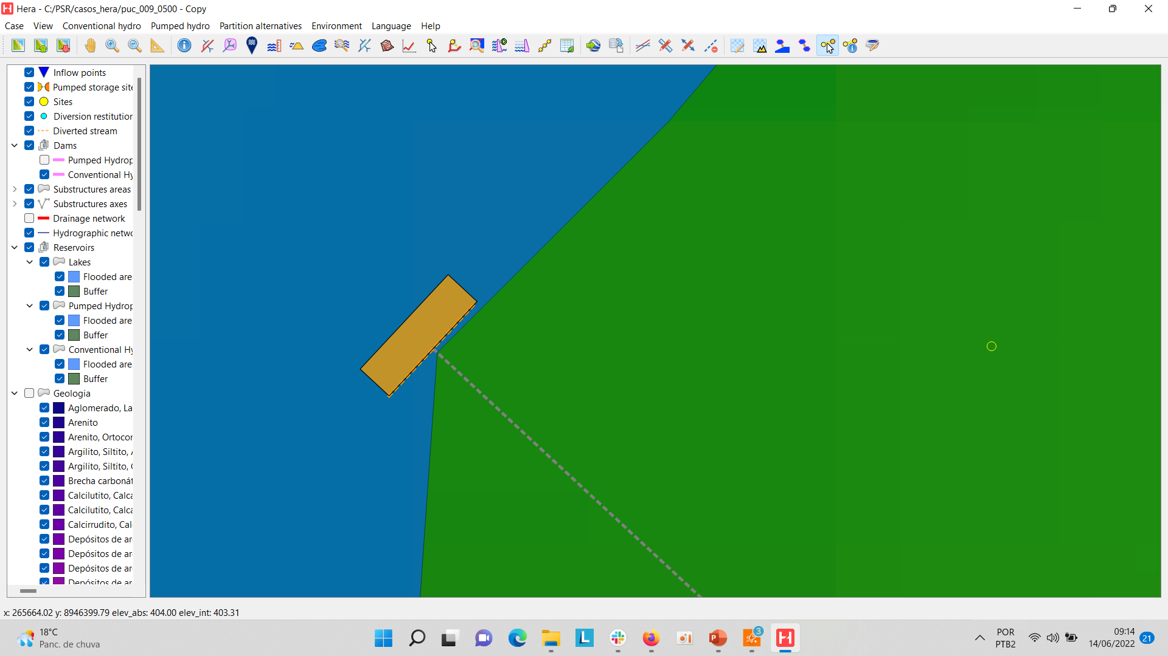
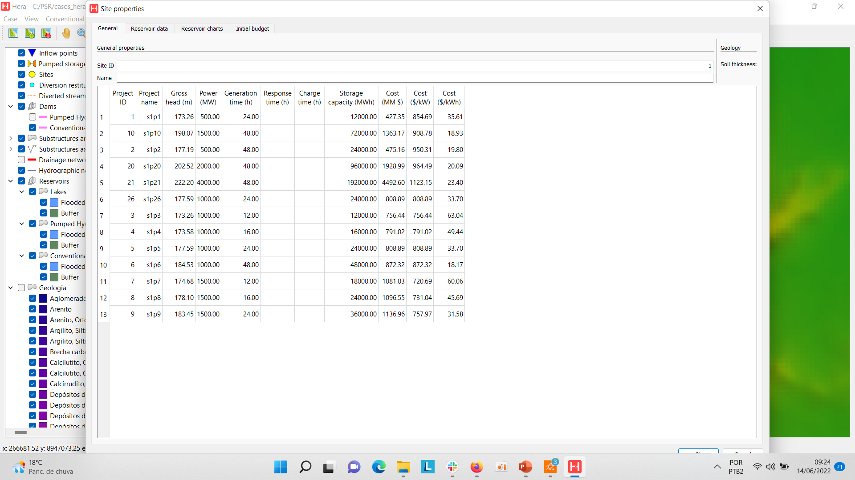
Proyectos de ingeniería
Presas de tierra
Toma de generación
Vertedero
Túnel de fuga
Embalse
Superior
Túnel de aducción
Toma de bombeo
Casa de máquinas
Dimensionamiento
Volúmenes
Costos

Slide 18
Sumario
Introducción
Abordaje metodológico
Bottom-up
Top-down

Slide 19



Metodología para la planificación de la expansión
A continuación se resume la metodología utilizada para generar los escenarios de expansión:
Costo de combust.
Demanda de energía
Electrificación de la economía
Escenario Macroeconómico
PBI
Inflación
CVU térmico
Emisión
Câmbio
Planificación de la expansión
Planificación de la operación
Expansión óptima del sistema
Caudales
OptGen
SDDP
Irradiación
Escenarios de
renovables
Datos históricos
Temperatura
Costos, PLD
Producción
Time Series Lab
CHR, otros candidatos
Vento
Generación Distribuida

Slide 20
Escenarios de expansión evaluados hasta 2050
2 – No considera la Ley 14182/2021
No considera a Ley 14182/2021, como la incorporación de 8 GW de centrales térmicas a gas, nueva capacidad de pequeñas centrales hidroeléctricas y la posible extensión de contratos de Proinfa.
Expansión CHR: 6,0 GW
1 – Expansión Económica (EE)
Continuación de la política actual
Expansión CHR: 1,5 GW
3 - Descarbonización del sistema eléctrico
Considera cero emisiones al 2050 debido al cierre de las centrales térmicas actuales al término de sus contratos y expansión con fuentes renovables
Expansión CHR: 10,0 GW

Slide 21
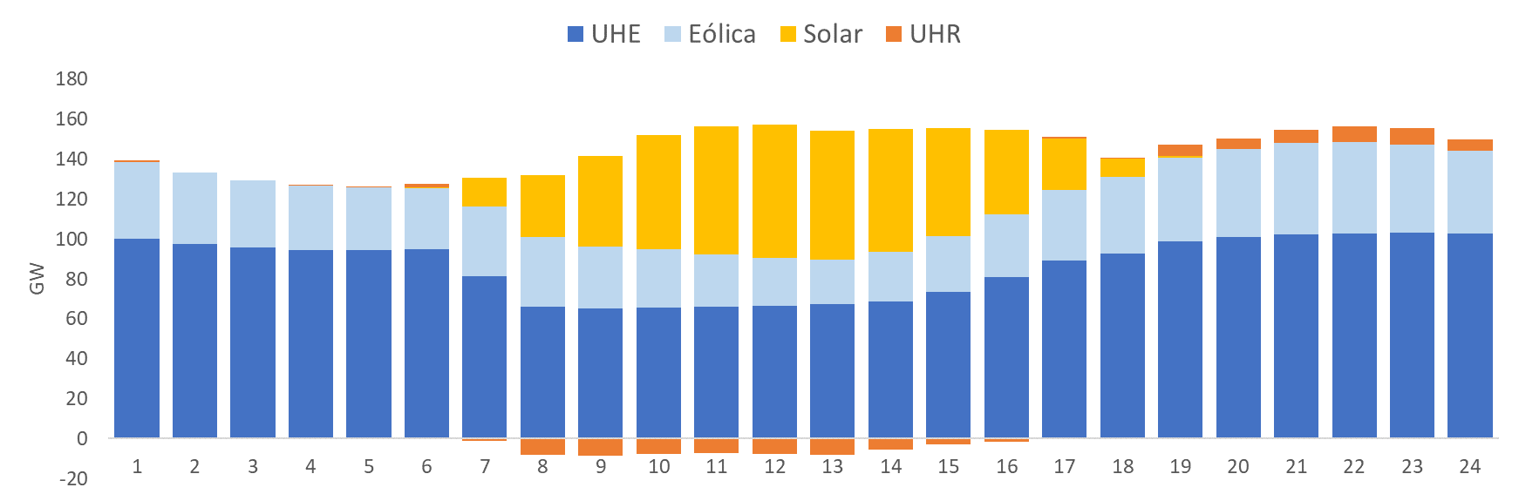
Operación de la CHR (2050)
Compensan la variabilidad de la producción renovable
Puede reemplazar a UTE GN Flexible para un suministro de punta
Consumen energía de día (utilizando el exceso de producción renovable) para uso nocturno
Ejemplo: Día útil de marzo para escenario hidrológico de 1971

Slide 22
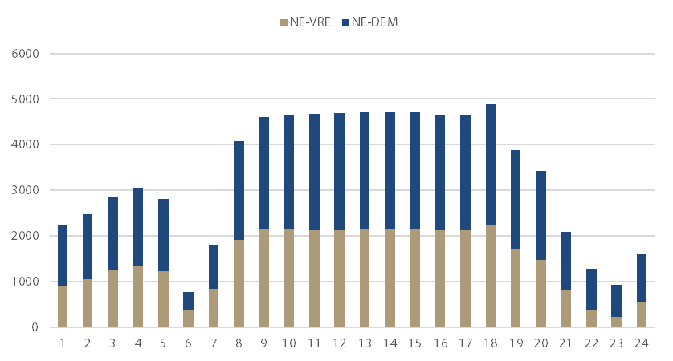
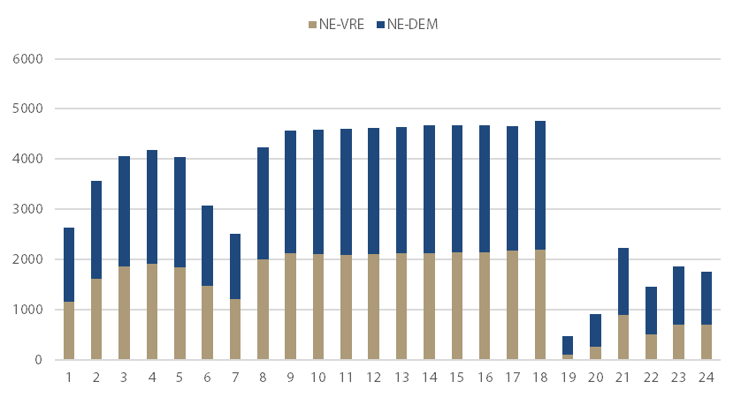
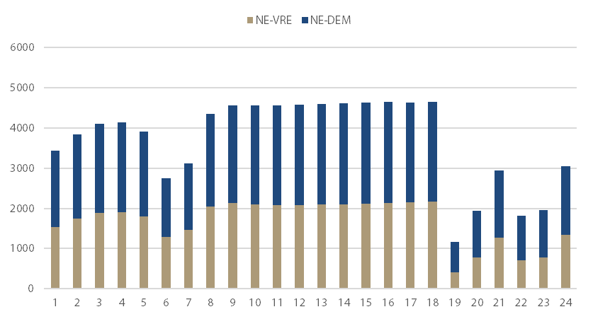
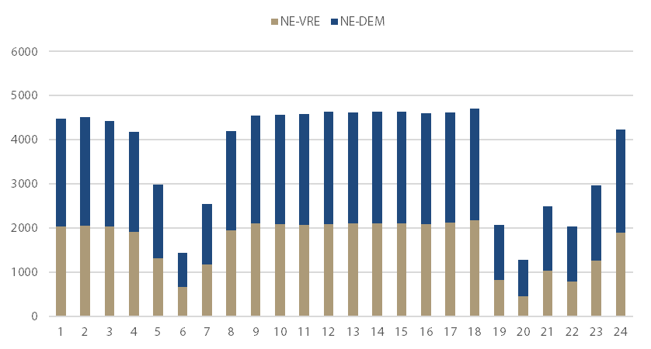
Reservas operativas: CHR en NE 4h (2050) - hidrología 01
Quadrimestre 1
Quadrimestre 2
Quadrimestre 3
Quadrimestre 4

Slide 23
Discusión
¿Cómo conciliar la expansión económica (que incluye CHR) con una regulación económica que remunere adecuadamente los servicios prestados por CHR?
Algunas possibilidades
Mercado de flexibilidad: peer-to-peer, nuevos servicios (incluidos los servicios auxiliares)
Mercado de capacidad: puede considerar algunos servicios complementarios (p. ej., Reino Unido)
Subasta de capacidad: incluye reserva, discusión sobre máxima rigidez operativa
Subasta multiatributo: inicialmente atributos de energía y potencia, incluyendo garantía física.

Slide 24
Gracias!

